Slide 1
聊天界面

Slide 2
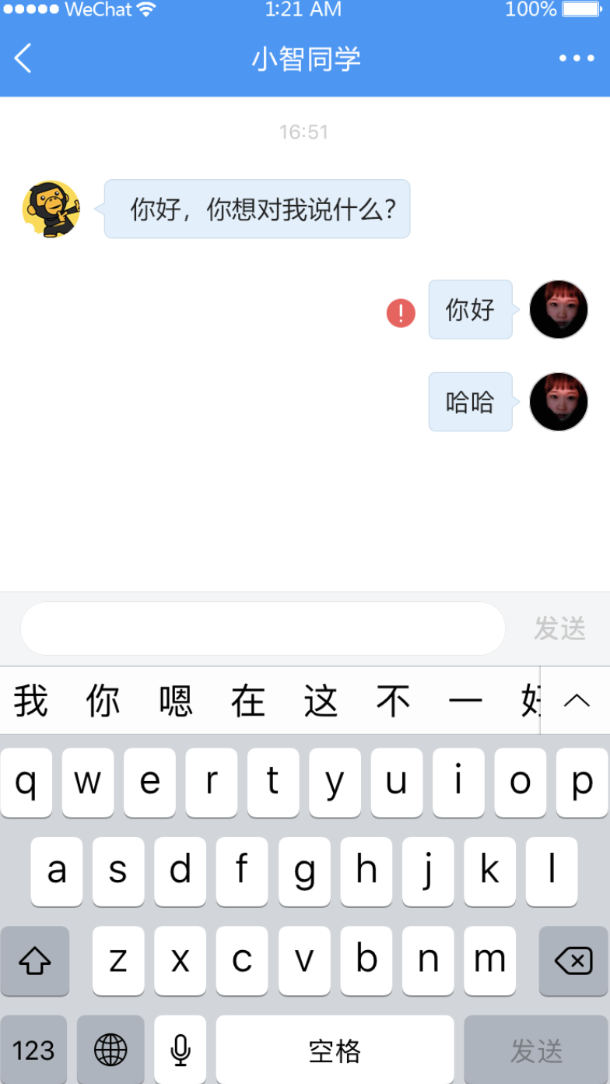
学习目标
1

Slide 3
学习目标
1
使用socket

Slide 4
学习目标
2
adhara_socket_io

Slide 5
学习目标
3
连接socket和监听

